Slide 1
浏览器及EventLoop
ethy

Slide 2
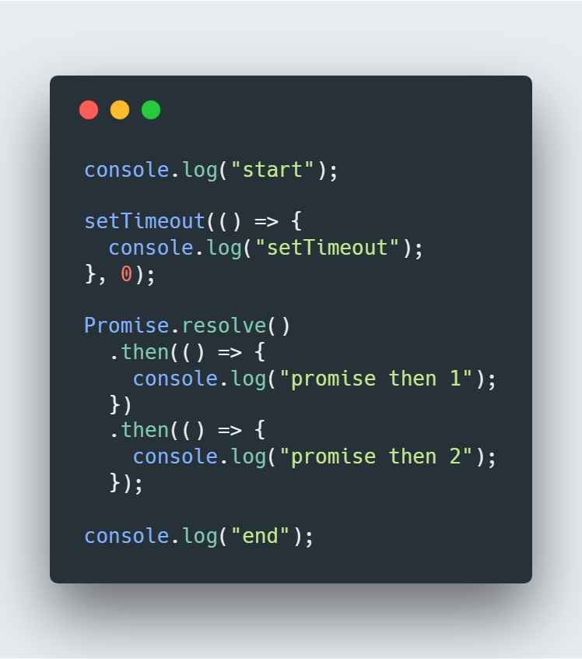

Slide 3
CONTENT
01/
02/
进程和线程
浏览器
03/
Event Loop

Slide 4
PART 1：进程和线程

Slide 5
1、计算机的核心是CPU，它承担了所有的计算任务。它就像一座工厂，时刻在运行。
2、假定工厂的电力有限，一次只能供给一个车间使用。也就是说，一个车间开工的时候，其他车间都必须停工。背后的含义就是，单个CPU一次只能运行一个任务。
3、进程就好比工厂的车间，它代表CPU所能处理的单个任务。任一时刻，CPU总是运行一个进程，其他进程处于非运行状态。
4、一个车间里，可以有很多工人。他们协同完成一个任务。
5、线程就好比车间里的工人。一个进程可以包括多个线程。
6、车间的空间是工人们共享的，比如许多房间是每个工人都可以进出的。这象征一个进程的内存空间是共享的，每个线程都可以使用这些共享内存。
参考：阮一峰--进程与线程的一个简单解释

Slide 6
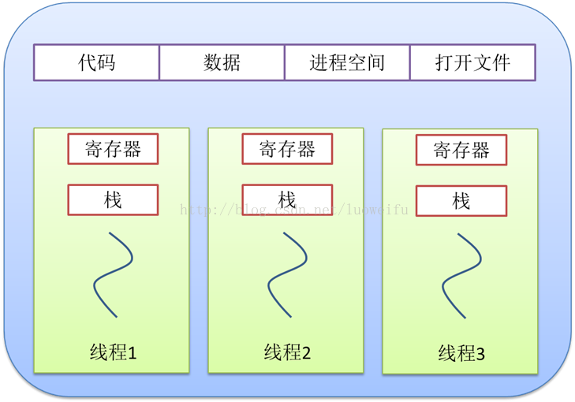
进程是资源分配的最小单位，线程是 CPU 调度的最小单位。

Slide 7
PART 2：浏览器

Slide 8
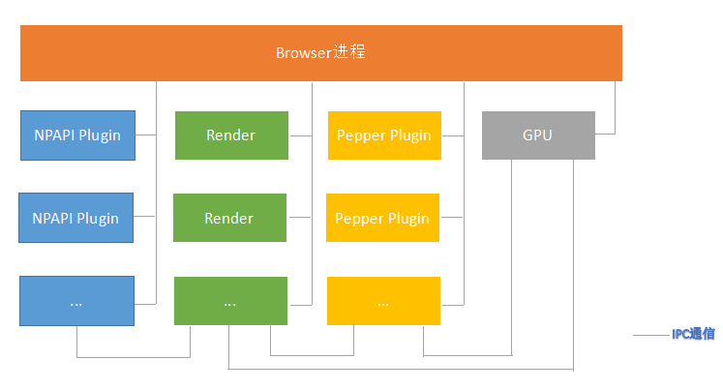
浏览器是多进程的，之所以浏览器能够运行，是因为系统给浏览器分配了资源，如 cpu、内存等
浏览器多进程模型
Browser 进程：浏览器的主进程（负责协调、主控），只有一个。负责游览器界面的显示、各个页面的管理，网络资源的管理，下载等，是所有其他类型进程的祖先，负责它们的创建和销毁等；
Render 进程：浏览器渲染进程（浏览器内核），内部是多线程的，负责页面渲染、脚本执行、事件处理等，可能有多个，具体个数允许配置；
NPAPI 插件进程：是为 NPAPI 类型的插件而创建的，其创建的基本原则是每种类型的插件只会被创建一次，而且仅当使用时才会创建，当有多个网页要使用同一个类型的插件的时候，插件进程是被共享的；
GPU 进程：最多只有一个，并且仅当 GPU 硬件加速打开的时候才会被创建，主要用于对 3D 图形加速调用的实现；
Pepper 插件进程：同 NPAPI 进程，不同是是为 Pepper 插件而创建的进程；

Slide 9
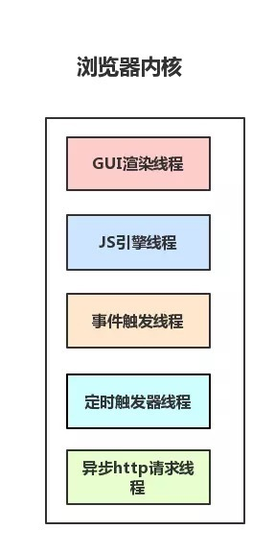
来自浏览器内核的其他线程,如鼠标点击等，控制交互，响应用户
浏览器内核
图形用户界面 GUI 渲染线程
负责渲染浏览器界面，包括解析 HTML、CSS、构建 DOM 树、Render 树、布局与绘制等
当界面需要重绘（Repaint）或由于某种操作引发回流(reflow)时，该线程就会执行
js 引擎线程
JS 内核，也称 JS 引擎，负责处理执行 javascript 脚本
等待任务队列的任务的到来，然后加以处理，浏览器无论什么时候都只有一个 JS 引擎在运行 JS 程序
事件触发线程
来自浏览器内核的其他线程,如鼠标点击等，控制交互，响应用户
定时触发器线程
setInterval 与 setTimeout 所在线程
定时计时器并不是由 JS 引擎计时的，因为如果 JS 引擎是单线程的，如果 JS 引擎处于堵塞状态，那会影响到计时的准确
异步 HTTP 请求线程
在 XMLHttpRequest 在连接后新启动的一个线程

Slide 10
PART 3：Event Loop

Slide 11
宏任务与微任务
宏任务 (setTimeout, setInterval, setImmediate(ie, node), MessageChannel)
微任务 (promise.then, MutationObserver, process.nextTick (Node))

Slide 12
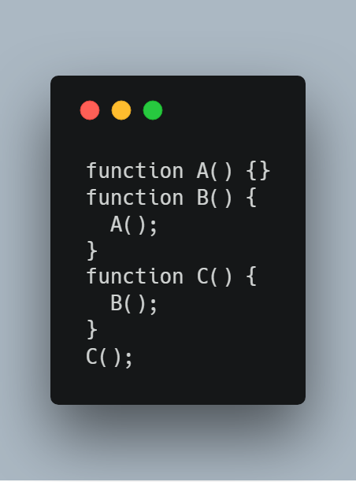
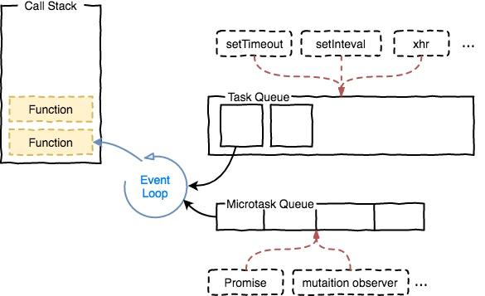
栈与队列
栈 先进后出
队列 先进先出
代码在栈中执行
函数的调用栈 作用域的销毁和创建

